Slide 1
Taylor-Couette Հոսանք
Խաչատրյան Արեգ

Slide 2
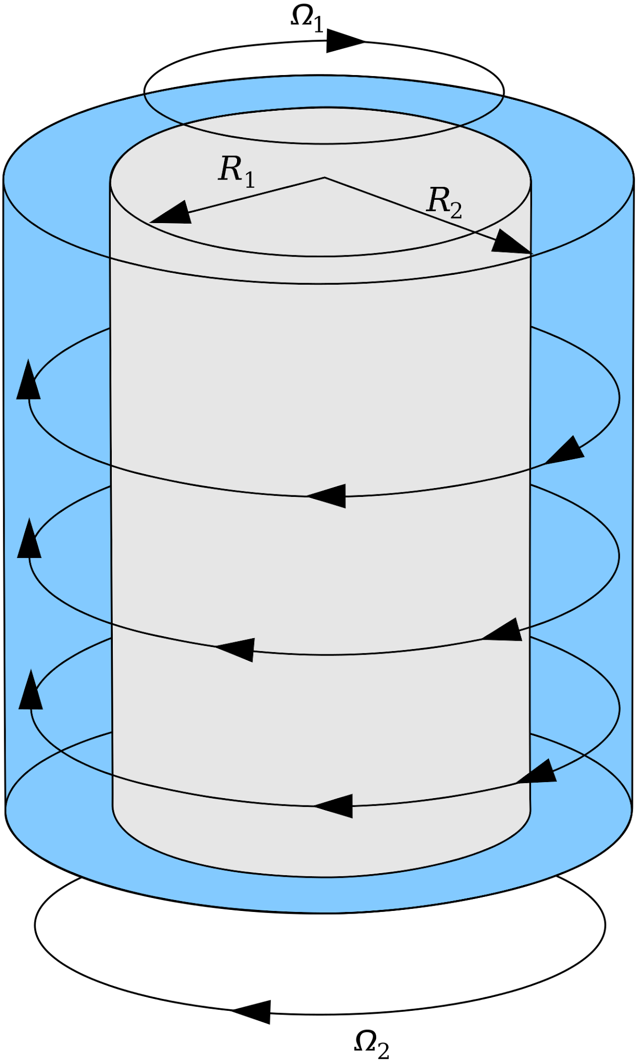
Պարզ Թեյլոր-Կուետ հոսքը կայուն հոսք է, որը ստեղծվում է երկու պտտվող անսահման երկար համակցված գլանների միջև: Քանի որ գլանների երկարությունները անսահման երկար են, հոսքը, ըստ էության, միակողմանի է կայուն վիճակում: Եթե 𝐑₁շառավղով ներքին մխոցը պտտվում է հաստատուն 𝛀₁ անկյունային արագությամբ, իսկ արտաքին մխոցը 𝐑₂ շառավղով պտտվում է հաստատուն 𝛀₂ անկյունային արագությամբ, ինչպես ցույց է տրված նկարում, ապա ազիմուտալ արագության բաղադրիչը տրված է.

Slide 3
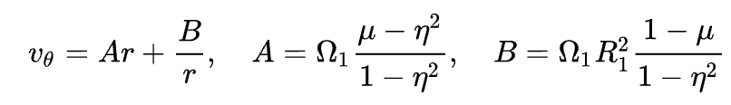
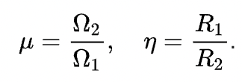
r-ը զանգված է որը իր մեջ պարունակում է այն կետի հեռավորությունը առանցքից, որտեղ հաշվում ենք ջրի արագությունը
որտեղ`
import numpy as np
N = 10000
r = np.zeros(N)
v = np.zeros(N)
omg1 = 10
omg2 = 20
R1 = 5
R2 = 20
r[0] = R1
step = (R2-R1)/N
nyu = omg2/omg1
eta = R1/R2
A = (omg1*(nyu*eta**2))/(1-eta**2)
B = ((omg1*R1**2)*(1-nyu))/(1-eta**2)
for i in range(N-1):
r[i+1] = r[i] + step
v[i] = A*r[i] + B/r[i]
print(v[i], ";", r[i])

Slide 4
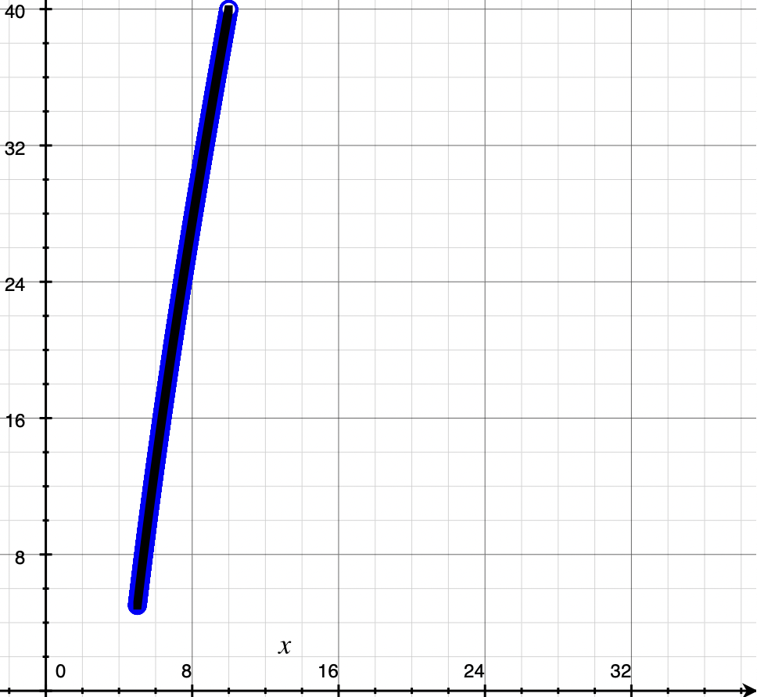
Դեպք 1.1`
Գլանները շարժվում են նույն ուղություններով, տարբեր արագություններով, ընդորում `
𝜴₁ < 𝜴₂
N = 10000
r = np.zeros(N)
v = np.zeros(N)
omg1 = 1
omg2 = 4
R1 = 5
R2 = 10
r[0] = R1
step = (R2-R1)/N
nyu = omg2/omg1
eta = R1/R2
A = (omg1*(nyu-eta**2))/(1-eta**2)
B = ((omg1*R1**2)*(1-nyu))/(1-eta**2)
for i in range(N):
r[i] = r[0] + step*i
v[i] = A*r[i] + B/r[i]
print(r[i], ";", v[i])
𝒗₁ = 𝐑₁𝛀₁ = 5 * 1 = 5
𝒗₂ = 𝐑₂𝛀₂ = 10 * 4 = 40

Slide 5
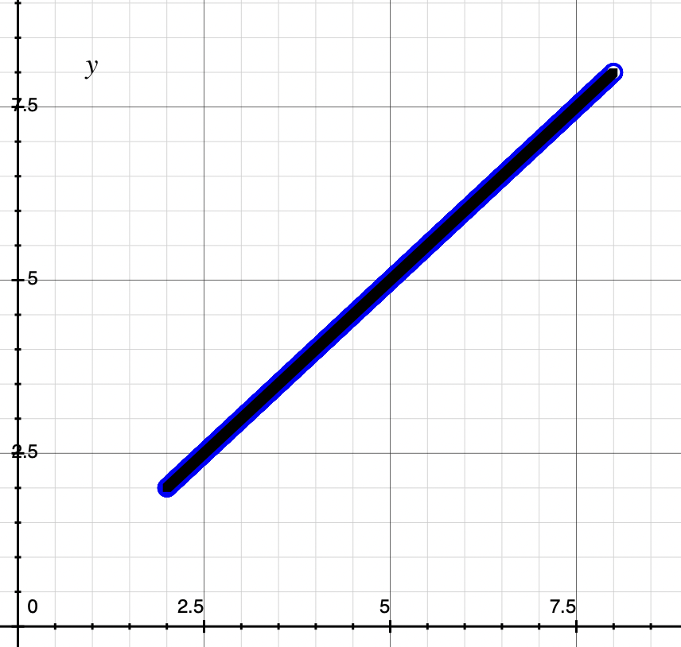
Դեպք 1.2`
Գլանները շարժվում են նույն ուղություններով, նույն արագություններով, ընդորում `
𝜴₁ < 𝜴₂
N = 10000
r = np.zeros(N)
v = np.zeros(N)
omg1 = 1
omg2 = 1
R1 = 2
R2 = 8
r[0] = R1
step = (R2-R1)/N
nyu = omg2/omg1
eta = R1/R2
A = (omg1*(nyu-eta**2))/(1-eta**2)
B = ((omg1*R1**2)*(1-nyu))/(1-eta**2)
for i in range(N):
r[i] = r[0] + step*i
v[i] = A*r[i] + B/r[i]
print(r[i], ";", v[i])
𝒗₁ = 𝐑₁𝛀₁ = 2 * 1 = 2
𝒗₂ = 𝐑₂𝛀₂ = 8 * 1 = 8

Slide 6
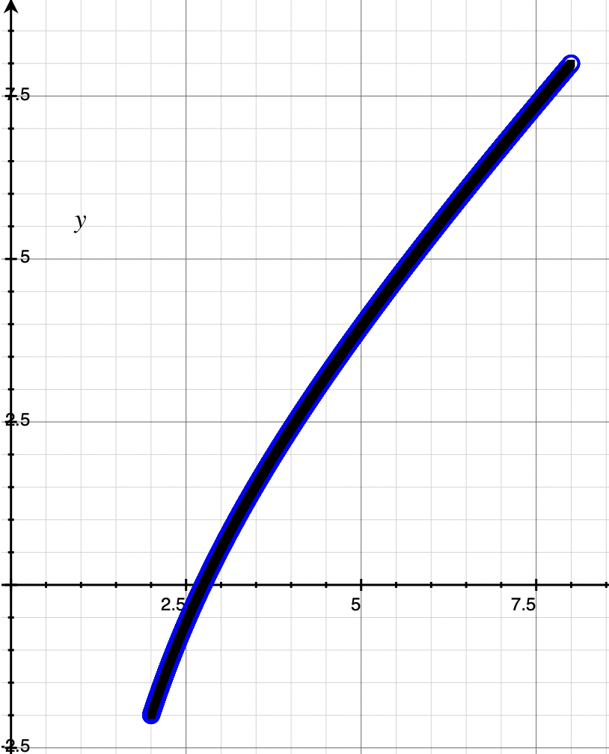
Դեպք 1.3`
Գլանները շարժվում են տարբեր ուղություններով, նույն արագություններով, ընդորում `
𝜴₁ < 𝜴₂
N = 10000
r = np.zeros(N)
v = np.zeros(N)
omg1 = -1
omg2 = 1
R1 = 2
R2 = 8
r[0] = R1
step = (R2-R1)/N
nyu = omg2/omg1
eta = R1/R2
A = (omg1*(nyu-eta**2))/(1-eta**2)
B = ((omg1*R1**2)*(1-nyu))/(1-eta**2)
for i in range(N):
r[i] = r[0] + step*i
v[i] = A*r[i] + B/r[i]
print(r[i], ";", v[i])
𝒗₁ = 𝐑₁𝛀₁ = 2 * (-1) = -2
𝒗₂ = 𝐑₂𝛀₂ = 8 * 1 = 8

Slide 7
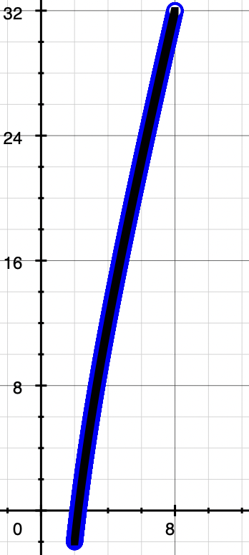
Դեպք 1.4`
Գլանները շարժվում են տարբեր ուղություններով, տարբեր արագություններով, ընդորում `
𝜴₁ < 𝜴₂
N = 10000
r = np.zeros(N)
v = np.zeros(N)
omg1 = -1
omg2 = 4
R1 = 2
R2 = 8
r[0] = R1
step = (R2-R1)/N
nyu = omg2/omg1
eta = R1/R2
A = (omg1*(nyu-eta**2))/(1-eta**2)
B = ((omg1*R1**2)*(1-nyu))/(1-eta**2)
for i in range(N):
r[i] = r[0] + step*i
v[i] = A*r[i] + B/r[i]
print(r[i], ";", v[i])
𝒗₁ = 𝐑₁𝛀₁ = 2 * (-1) = -2
𝒗₂ = 𝐑₂𝛀₂ = 8 * 4 = 32

Slide 8
Այլ Խնդիր
Երևակայենք ներսի գլանը չկա: Հետևում է`
R₁ = 0
𝜴₁ = 0
R₂
R₂
Ապա` հետևյալ
արտահայտությունը իմաստ չունի,
սակայն օգտվելով
վերոնշյալ բանաձևերից որոշ
ձևափոխումներից հետո ստացվում է
հետևյալ բանաձևերը.

Slide 9
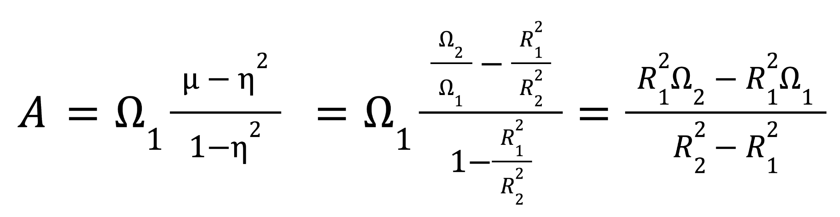
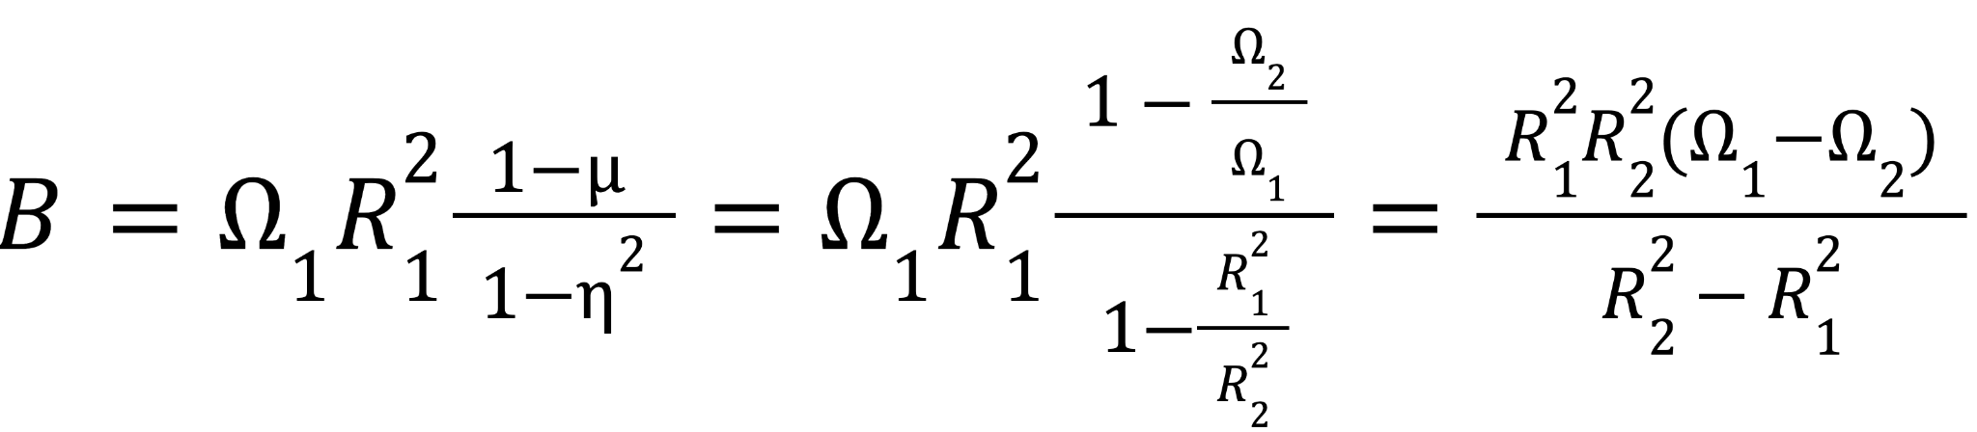

Slide 10
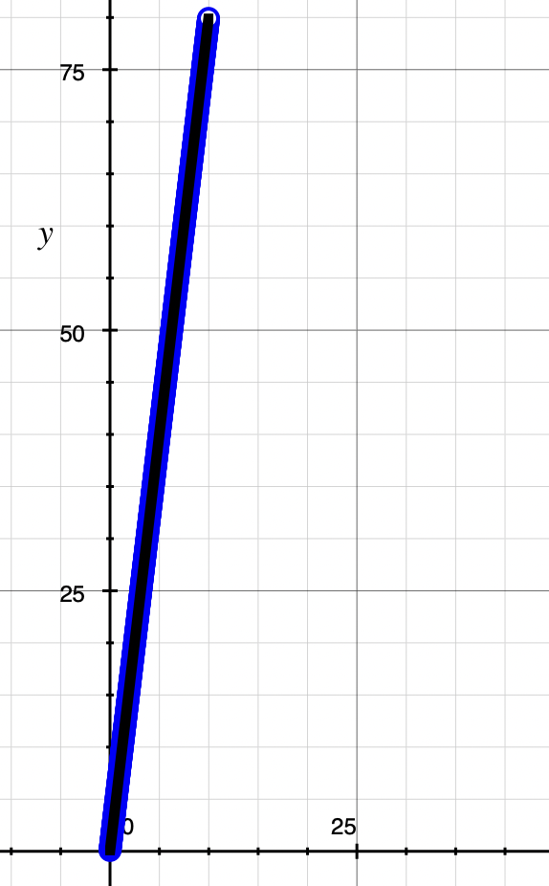
Դեպք 2.1`
Շարժվում է միայն երկրորդ գլանը իսկ առաջինը բացակայում է
N = 1000
r = np.zeros(N)
v = np.zeros(N)
omg1 = 0
omg2 = 8
R1 = 0
R2 = 10
r[0] = R1
step = (R2 - R1) / N
A = (R2**2*omg2-omg1*R1**2)/(R2**2 - R1**2)
B = ((R1**2*R2**2)*(omg1-omg2))/(R2**2-R1**2)
for i in range(N - 1):
r[i + 1] = r[i] + step
v[i] = A * r[i+1] + B / r[i+1]
print(r[i], ";", v[i])
𝒗₁ = 0
𝒗₂ = 𝐑₂𝛀₂ = 8 * 10 =80

Slide 11
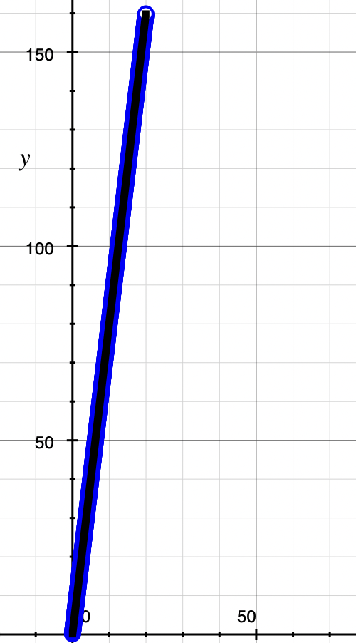
Դեպք 3.1`
Շարժվում է միայն առաջի գլանը գլանը իսկ երկրորդը բացակայում է
N = 1000
r = np.zeros(N)
v = np.zeros(N)
omg1 = 8
omg2 = 0
R1 = 20
R2 = 0
r[0] = 0
step = np.abs((R2 - R1)) / N
A = (R2**2*omg2-omg1*R1**2)/(R2**2 - R1**2)
B = ((R1**2*R2**2)*(omg1-omg2))/(R2**2-R1**2)
for i in range(N - 1):
r[i + 1] = r[i] + step
v[i] = A * r[i+1] + B / r[i+1]
print(r[i], ";", v[i])
𝒗₁ = 0
𝒗₂ = 𝐑₂𝛀₂ = 8 * 20 = 160

Slide 12
Շնորհակալություն

